Slide 1
LLM 評測 · 干擾選項生成（Distractor Generation）
D-GEN：開源干擾選項生成模型，
把開放式題目轉成選擇題
以排名一致性、熵分析與人工評估三個角度，驗證生成的干擾選項能否取代人工版本
Grace Byun, Jinho D. Choi｜Emory University
arXiv:2504.13439v2（2025）· 程式：github.com/emorynlp/D-Gen · 模型：HF SungJoo/DGEN-llama3
Notes:
D-GEN 是 Emory 大學提出的干擾選項生成模型，作者宣稱是第一個開源、專門用來生成干擾選項的 LLM，有 8B 與 70B 兩個版本。這篇的重點有兩半：一半是怎麼訓練生成器，另一半是怎麼評估干擾選項的品質，作者提出兩個新的評估方法。

Slide 2
研究背景
干擾選項的製作與品質評估，都缺乏可擴展的方法
01
02
03
開放式評測不穩定
干擾選項很貴
品質難以量化
GSM8K、HumanEval 等需以規則擷取答案，格式不一致會造成誤判
人工撰寫耗時；檢索式方法依賴既有干擾選項，容易帶入偏差
BLEU / ROUGE 只看與人工版本的字面重疊，人工評估成本高
本文主張｜微調專用模型來生成干擾選項，並以模型行為（排名、信心分布）而非字面相似度評估品質。
Byun & Choi · D-GEN · arXiv:2504.13439v2 (2025)
2
Notes:
作者從評測格式切入：MMLU、HellaSwag 這類選擇題可以直接從 logits 取答案；GSM8K、HumanEval 這類開放式生成則要用規則擷取，容易因格式不一致產生 false negative。選擇題的問題在於需要好的干擾選項：人工撰寫很慢，檢索式方法依賴既有選項、容易有偏差。另外，干擾選項的品質評估也是難題：BLEU/ROUGE 只量字面重疊，人工評估又昂貴。所以這篇同時處理『生成』與『評估』兩件事。

Slide 3
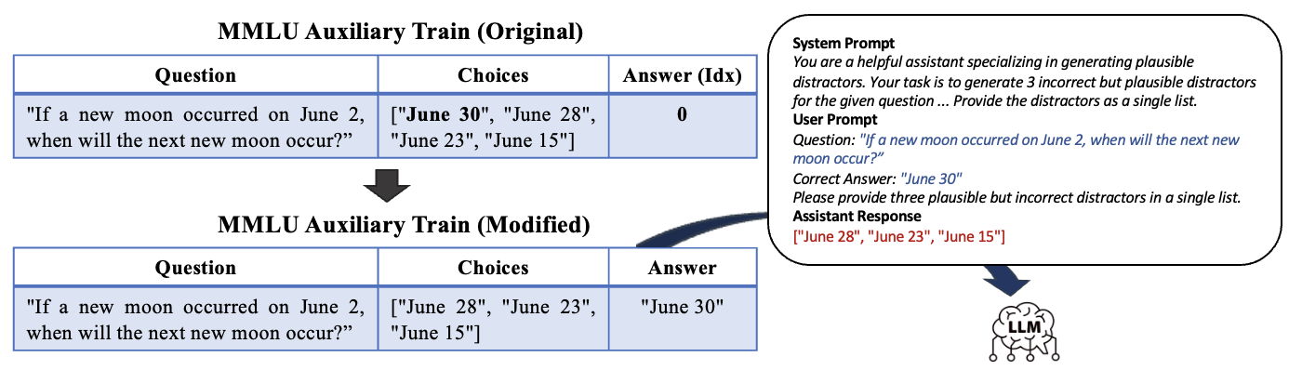
D-GEN 訓練
以 MMLU 輔助訓練集微調 Llama，學會生成三個干擾選項
原文 Figure 1：把 MMLU auxiliary train 的選項拆成「正解」與「干擾選項清單」，作為生成任務的訓練資料。
訓練資料
8B 版本
70B 版本（主實驗）
MMLU auxiliary train 99.8K 題
含 ARC、RACE、MCTest、OpenBookQA
Llama-3.1-8B-Instruct
全參數微調
Llama-3.3-70B-Instruct，LoRA
r=64、α=16、3 epochs、6×A6000 約 10 天
Byun & Choi · D-GEN · arXiv:2504.13439v2 (2025) · §3.1、Appendix A
3
Notes:
訓練資料來自 MMLU 的 auxiliary training set，約 99.8K 題，內容來自 ARC、RACE、MCTest、OpenBookQA 等既有選擇題資料集。作者把每題的選項拆開：正解當作輸入的一部分，剩下的三個錯誤選項當作模型要生成的目標清單。兩個版本：8B 用 Llama-3.1-8B-Instruct 全參數微調；70B 用 Llama-3.3-70B-Instruct 做 LoRA，r=64、alpha=16、3 個 epoch，在 6 張 RTX A6000 上訓練約 10 天。論文主要實驗都用 70B 版本。

Slide 4
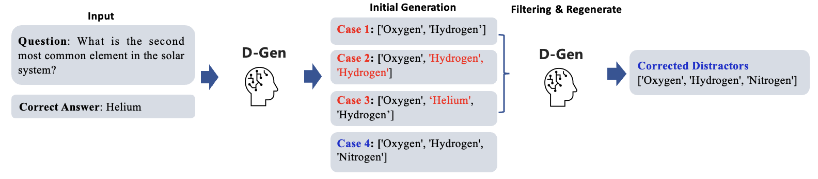
生成後處理
自動修正：過濾不合格的干擾選項，重新生成直到合格
原文 Figure 2：Case 1 數量不足、Case 2 重複、Case 3 與正解重疊，皆被過濾後重新生成；Case 4 為合格輸出。
條件 1｜數量
條件 2｜不重複
條件 3｜不含正解
每題必須剛好三個干擾選項
三個干擾選項彼此不能相同
任何干擾選項都不能與正解重疊
Byun & Choi · D-GEN · arXiv:2504.13439v2 (2025) · §3.2
4
Notes:
D-GEN 生成後還有一個自動修正迴圈。Figure 2 的例子：題目是太陽系第二常見的元素，正解是 Helium。Case 1 只生成兩個；Case 2 有重複的 Hydrogen；Case 3 把正解 Helium 當成干擾選項。這三種都會被過濾並重新生成，直到得到 Case 4 這種三個、互不重複、不含正解的清單。這是規則式的檢查，不涉及語意判斷。

Slide 5
評估設計
三種評估互補：保留鑑別力、維持模型信心分布、通過人工檢查
排名一致性
熵分析
人工評估
Ranking Alignment
Entropy Analysis
Human Evaluation
以 D-GEN 干擾選項重建 MMLU，21 個模型在新舊版本上的排名是否一致？
強模型面對新舊干擾選項時，選項機率分布的不確定性是否相近？
延伸到 FLAN 的 7 類任務時，干擾選項是否流暢、相關、具誘答力且確實錯誤？
指標：Spearman ρ、Kendall τ
指標：平均熵 H(p)、Wilcoxon 檢定
指標：四項 1–5 分量表
重點｜前兩項是作者提出的新方法，都需要有「人工干擾選項」作為比較基準。
Byun & Choi · D-GEN · arXiv:2504.13439v2 (2025) · §4–§6
5
Notes:
評估分三塊。第一塊排名一致性：如果 D-GEN 的干擾選項和原版一樣有鑑別力，那 21 個模型在新舊版本上的相對排名應該不變。第二塊熵分析：用三個強模型看選項的機率分布，如果新干擾選項同樣讓模型猶豫，熵應該相近。第三塊人工評估：把 D-GEN 用到 MMLU 以外的任務（FLAN 的 7 類任務），由人工打分。要注意前兩項都需要原本就有人工干擾選項的資料集才能做，這也是作者在限制中承認的部分。

Slide 6
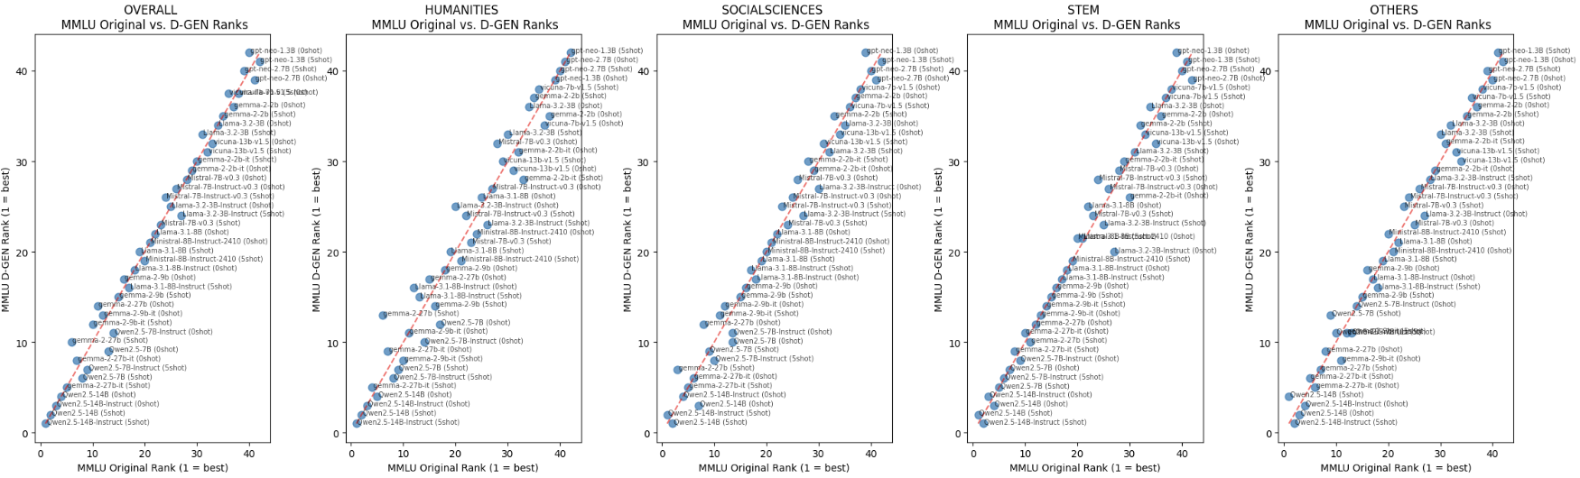
結果 1：排名一致性
42 組設定在新舊 MMLU 上排名幾乎不變（Spearman 0.99）
原文 Figure 3：橫軸為原版 MMLU 排名、縱軸為 MMLU-DGEN 排名（1 = 最佳），由左至右為 Overall、Humanities、Social Sciences、STEM、Others；紅色虛線為完全一致。
相關係數 | Humanities | Social Sciences | STEM | Others | Overall
Spearman ρ | 0.9778 | 0.9889 | 0.9883 | 0.9901 | 0.9918
Kendall τ | 0.8862 | 0.9227 | 0.9297 | 0.9261 | 0.9413
Byun & Choi · D-GEN · arXiv:2504.13439v2 (2025) · Figure 3、Table 2
6
Notes:
做法：用 D-GEN 把 MMLU 每題的三個干擾選項全部換掉，正解位置隨機分配但保留原本的正解索引分布，避免位置偏差影響結果。接著用 lm-evaluation-harness 評測 21 個開源模型，每個模型跑 0-shot 與 5-shot，共 42 組設定。散佈圖上的點幾乎都貼著對角線，代表排名幾乎沒變。下方 Table 2：Spearman 介於 0.9778 到 0.9918，Kendall 介於 0.8862 到 0.9413。注意論文正文寫 Kendall 範圍到 0.9297，是只算四個領域；Overall 是 0.9413。

Slide 7
結果 1 補充：難度與排名誤差
MMLU-DGEN 比原版略難：各領域準確率平均差 −0.03 到 −0.07
準確率差（MMLU-DGEN − MMLU Original）的統計量（Table 3）
難度：差距平均很小，但最小值皆為負，新版本整體略難
排名變動：最大排名差為 Llama-3.2-3B-Instruct（0-shot、STEM）的 7 名，仍落在準確率 ± 標準誤的重疊區間內
特殊題型：正解為「all of these」時，D-GEN 偶爾生成實際正確的選項
領域 | Mean | Min | Median | Max
Humanities | −0.03 | −0.10 | −0.03 | 0.00
Social Sciences | −0.06 | −0.10 | −0.07 | 0.04
STEM | −0.05 | −0.09 | −0.05 | 0.02
Others | −0.07 | −0.10 | −0.07 | 0.00
Overall | −0.05 | −0.09 | −0.06 | 0.01
重點｜換掉全部干擾選項後，難度只略升、排名幾乎不動，鑑別力得以保留。
Byun & Choi · D-GEN · arXiv:2504.13439v2 (2025) · Table 3、§4.4
7
Notes:
Table 3 是新舊版本準確率差的統計，數值以比例表示（論文未特別標註單位，推測 −0.05 約等於 5 個百分點）。平均差在 −0.03 到 −0.07 之間，最大值接近 0，最小值都是負的，所以作者的解讀是 MMLU-DGEN 稍微難一點，但不至於改變整體難度。排名方面，最大的排名差是 Llama-3.2-3B-Instruct 在 0-shot STEM 上差了 7 名，但作者檢查後發現仍在標準誤範圍內，屬統計波動。另一個觀察：正解是『以上皆是』這類題型時，D-GEN 偶爾會生成其實也正確的選項，因為模型只被訓練生成錯誤選項。

Slide 8
評估方法 2
熵分析：以模型對四個選項的機率分布，衡量干擾選項整體的誘答力
設計考量
計算方式
整體而非單一選項：熵同時反映三個干擾選項之間的互動，而非只看正解機率下降多少
只用強模型：Llama-3.3-70B、Qwen2.5-72B、Mixtral-8x7B；小模型機率分布本身不穩，會高估熵
判讀：若兩者熵無顯著差異，代表新干擾選項同樣能動搖模型信心
• logits z = [z_A, z_B, z_C, z_D] 經 softmax 得機率 p
• H(p) = −Σ p_i log p_i
• 四選一時 H 介於 0（完全確定）到 2（平均分布）
• 比較 H_MMLU 與 H_D-GEN；以 Wilcoxon signed-rank 檢定差異
重點｜與 BLEU / ROUGE 不同，熵分析直接量測干擾選項對模型決策的影響。
Byun & Choi · D-GEN · arXiv:2504.13439v2 (2025) · §5.1–5.2
8
Notes:
第二個評估方法是熵分析。把模型對 A/B/C/D 的 logits 轉成機率分布，再計算熵。四選一的情況下熵最大是 2（以 2 為底），代表模型完全猶豫。作者強調熵的好處是看整個分布，干擾選項之間的互動會反映在裡面；先前 Raina 等人的做法只看單一干擾選項讓正解機率降多少。只用三個強模型的理由是：小模型本來就答不好，機率分布偏平均，熵會被灌水，無法反映干擾選項品質。統計檢定用 Wilcoxon signed-rank，因為熵差不一定是常態分布。

Slide 9
結果 2：熵分析
12 組比較中只有 1 組熵差顯著：干擾選項的誘答力與人工版本相當
領域 | Llama-3.3-70B H_MMLU | Llama H_D-GEN | p | Qwen2.5-72B H_MMLU | Qwen H_D-GEN | p | Mixtral-8x7B H_MMLU | Mixtral H_D-GEN | p
Humanities | 0.878 | 0.907 | ≥0.05 | 0.507 | 0.528 | ≥0.05 | 1.060 | 1.058 | ≥0.05
Social Sciences | 0.812 | 0.836 | <0.05 | 0.522 | 0.529 | ≥0.05 | 1.059 | 1.084 | ≥0.05
STEM | 0.849 | 0.862 | ≥0.05 | 0.572 | 0.586 | ≥0.05 | 1.087 | 1.095 | ≥0.05
Others | 0.849 | 0.857 | ≥0.05 | 0.553 | 0.568 | ≥0.05 | 1.079 | 1.087 | ≥0.05
• Llama 在 Social Sciences p = 0.0342，是唯一顯著差異；Qwen 與 Mixtral 四個領域皆不顯著
• 11 / 12 組的 H_D-GEN 略高於 H_MMLU，與 MMLU-DGEN 略難的準確率結果方向一致
重點｜熵的差異不顯著但普遍略高，表示新干擾選項至少與原版一樣能讓模型猶豫。
Byun & Choi · D-GEN · arXiv:2504.13439v2 (2025) · Table 4、Appendix E
9
Notes:
Table 4 是三個模型、四個領域的平均熵，以及 Wilcoxon 檢定結果。12 組比較中只有 Llama 在 Social Sciences 有顯著差異，p 為 0.0342。其他 11 組 p 都大於 0.05。另外可以觀察到，除了 Mixtral 的 Humanities（1.060 對 1.058），其餘 11 組都是 D-GEN 的熵略高，這和上一頁準確率略降的結果方向一致：新干擾選項讓題目稍難一些。不同模型之間的熵絕對值差很多（Qwen 約 0.5、Mixtral 約 1.1），這是模型本身的特性，比較時只看同一模型新舊版本的差距。

Slide 10
結果 3：人工評估
FLAN 七類任務人工評估：微調後連貫性與誘答力明顯提升
每類任務隨機 100 題（共 700 題），以 1–5 分評估四項指標；Baseline 為未微調的 Llama-3.3-70B-Instruct，使用相同題目與評估流程。
任務 | Fluency | Coherence | Distracting | Incorrectness | Baseline Coherence | Baseline Distracting
RC 閱讀理解 | 4.98 | 4.54 | 4.42 | 4.81 | 3.67 | 3.33
CS 常識推理 | 4.97 | 4.38 | 4.06 | 3.76 | 3.63 | 3.25
RC+CS | 4.99 | 4.58 | 4.29 | 4.62 | 3.35 | 3.63
Transl. 翻譯 | 4.91 | 4.06 | 3.99 | 4.51 | 3.02 | 3.87
Sum. 摘要 | 4.96 | 4.49 | 4.07 | 4.15 | 3.59 | 3.45
S2T 結構轉文字 | 4.88 | 4.86 | 4.64 | 4.67 | 3.18 | 3.56
Math 數學 | 5.00 | 5.00 | 4.98 | 5.00 | 4.74 | 4.18
重點｜D-GEN 各任務 Coherence 比 Baseline 高 0.26–1.68 分；最弱的是 CS 的 Incorrectness（3.76）。
Byun & Choi · D-GEN · arXiv:2504.13439v2 (2025) · Table 7、Table 8（D-GEN 70B vs. 未微調 Llama-3.3-70B-Instruct）
10
Notes:
第三個評估是把 D-GEN 用到 MMLU 以外的任務。從 FLAN collection 挑 7 類任務，每類 100 題，共 700 題，由人工以 1–5 分評四項指標：流暢度、與題目的相關性（Coherence）、誘答力（Distracting）、以及是否確實錯誤（Incorrectness）。左側四欄是 D-GEN 的平均分數，大多在 4 分以上；右側兩欄是未微調的 Llama-3.3-70B-Instruct baseline 的 Coherence 與 Distracting。Coherence 差距最大的是 S2T（4.86 對 3.18）、Translation（4.06 對 3.02）。值得留意 Translation 的 Incorrectness 和 Summarization 的 Incorrectness，baseline 反而略高（+0.19、+0.04），差距很小。D-GEN 最弱的一格是 CS（常識推理）的 Incorrectness 3.76，下一頁會看到原因。

Slide 11
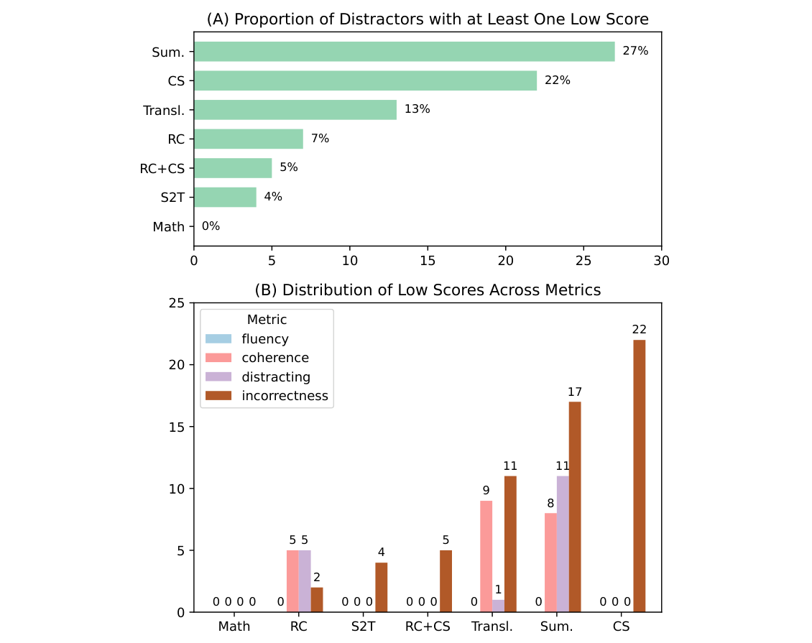
錯誤分析
失敗集中於摘要、常識與翻譯；常識題的問題是「不夠錯」
Math 0%：數值限制答案空間，干擾選項最容易生成
Sum. 27%：email 主旨生成占 10/27 錯誤，正解本身含糊（如「Huh?」）
CS 22%：22 次低分全在 Incorrectness，因果題占 14/22，生成的干擾選項其實也合理
Transl. 13%：「Write a sentence not in English」占 8/13，雙重否定指令被誤解
原文 Figure 5：(A) 至少一項低分（1 或 2）的干擾選項比例；(B) 各指標低分次數。
Byun & Choi · D-GEN · arXiv:2504.13439v2 (2025) · Figure 5、§6.4
11
Notes:
錯誤分析看哪些干擾選項至少拿到一個 1 或 2 分。數學是 0%，因為數值題的答案空間很清楚。摘要最差，27%，其中 email 主旨生成占了 27 個錯誤中的 10 個，因為原資料的正解本身就很含糊，例如『Huh?』，干擾選項很難與正解區隔。常識推理 22%，而且 22 次低分全部是 Incorrectness，意思是 D-GEN 生成的干擾選項其實也說得通，例如『她沒交作業』『她惹上麻煩』這種合理後果；其中因果題占 14/22。翻譯 13%，主要是『寫一句非英文句子』這種題目，模型誤解雙重否定。作者也提到 Llama-3.3 對 WMT-16 的土耳其語、俄語、芬蘭語沒有官方支援。

Slide 12
限制
評估方法依賴既有人工干擾選項，LLM 評審也還無法取代人工
作者自述的兩項限制
GPT-4o 評審的實測
• 需要 ground-truth 干擾選項：排名一致性與熵分析都要拿人工版本對照，無法用在沒有現成干擾選項的資料集
• LLM 評審不可靠：GPT-4o 會因干擾選項「是錯的」而扣分，與人工判斷偏離，最終改用人工評估
700 題中 123 題拿到 1 或 2 分
32 題（26.02%）
被扣分的理由是干擾選項「不正確」——恰好是干擾選項應有的性質
重點｜其他需留意：正解為「all of these」時可能生成正確選項；FLAN 評估每類僅 100 題、3-shot。
Byun & Choi · D-GEN · arXiv:2504.13439v2 (2025) · Limitations、Appendix F.6
12
Notes:
作者自己列了兩個限制。第一，他們提出的兩個評估方法都需要人工干擾選項作對照，所以只能用在本來就有干擾選項的資料集，擴展性有限。第二，他們嘗試用 GPT-4o 當評審，但在 700 題中有 123 題拿到低分，其中 32 題（26.02%）被扣分的理由竟然是干擾選項是錯的——這正是干擾選項的目的。Coherence 也有類似問題：干擾選項故意與題目稍有偏離，GPT-4o 卻給低分。所以最後改用人工評估，GPT-4o 只在翻譯任務輔助。我補充兩點：all of these 型題目的問題；以及 FLAN 每類只有 100 題，且用 3-shot，不是所有子任務都學得好。

Slide 13
結論與複用
可複用的部分：開源生成器加上兩個以模型行為為基礎的評估方法
1
開源生成器
8B（全參數）與 70B（LoRA）兩個版本已釋出於 Hugging Face，可直接把開放式題庫轉成四選一
2
排名一致性檢驗
換掉干擾選項後，以 Spearman / Kendall 檢查模型排名是否保留，適合驗證任何改造後的基準
3
熵分析
用強模型的選項機率分布熵加 Wilcoxon 檢定，量化干擾選項的整體誘答力
結論｜在 MMLU 上排名相關 0.99、熵差多不顯著；延伸任務中數學與結構轉文字最穩，常識推理與摘要最弱。
Byun & Choi · D-GEN · arXiv:2504.13439v2 (2025)
13
Notes:
總結三個可以帶走的東西。第一是模型本身，已經開源，可以把開放式題庫轉成選擇題。第二、第三是兩個評估方法：排名一致性適合檢驗任何『改造後的基準』是否保留鑑別力；熵分析可以量化干擾選項讓模型猶豫的程度。數字上，MMLU 上的排名相關係數 0.99、熵差在 12 組中只有 1 組顯著。延伸到其他任務時，數學與結構轉文字最穩，常識推理與摘要最弱。討論點：如果要用在我們自己的領域題庫，需要先確認有沒有現成干擾選項可以當對照，否則只能靠人工評估。

